Slide 1

Оперативная информация о состоянии расчетов на ОРЭМ.

Slide 2
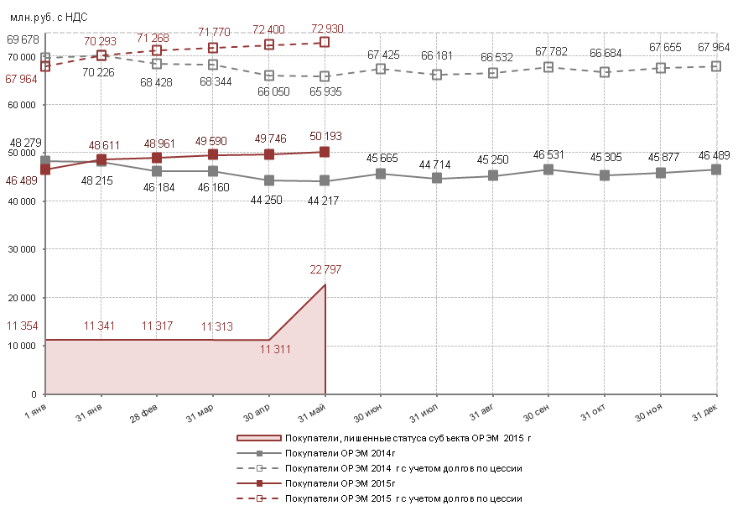
Динамика задолженности за покупку на ОРЭМ в 2014-2015 гг., млн. руб. с НДС по состоянию на 31.05.2015 г.
Показатели по состоянию на 31.05.2015 г. | Млн. руб. с НДС
Прирост/снижение за 2015 год | 3 705
Прирост/снижение за 2014 год (за аналогичный период) | -4 062
Задолженность за покупку, всего, в т.ч.: | 50 193
- ГП | 27 309
- прочие покупатели (не ГП) | 22 884
Задолженность по цессии, всего, в т.ч.: | 22 737
- ГП | 3 426
- прочие покупатели (не ГП) | 19 311

Slide 3
Структура задолженности и уровень расчетов за покупку по федеральным округам на ОРЭМ по состоянию на 31.05.2015 г.
Структура задолженности покупателей за покупку по ФО
млн. руб. с НДС
ФО | Задолж. за покупку на 01.01.2015 | Задолж. за покупку на 31.05.2015 | Прирост(+) снижение (-) за 2015 г | % оплаты с 01.01.2015 по 31.05.2015 | % оплаты с 01.01.2014 по 31.05.2014 | % оплаты МАЙ 2015
Центральный ФО | 4 496,7 | 4 191,0 | -305,6 | 100,1 | 101,6 | 100,3
Южный ФО | 5 928,0 | 6 355,6 | 427,6 | 98,9 | 98,1 | 97,8
Северо-западный ФО | 4 871,3 | 5 216,0 | 344,7 | 99,4 | 101,1 | 100,5
Дальневосточный ФО | 322,9 | 695,3 | 372,4 | 98,5 | 100,5 | 100,7
Сибирский ФО | 2 184,0 | 2 216,0 | 32,0 | 100,0 | 101,7 | 99,9
Уральский ФО | 103,3 | 97,4 | -6,0 | 100,01 | 100,2 | 100,0
Приволжский ФО | 1 238,8 | 1 116,4 | -122,5 | 100,1 | 101,0 | 99,8
Северо-Кавказский ФО | 27 343,6 | 30 305,6 | 2 962,0 | 77,8 | 83,0 | 79,4
ОРЭМ | 46 488,6 | 50 193,2 | 3 704,6 | 99,4 | 100,6 | 99,6

Slide 4
Расчеты на ОРЭМ за покупку в 2015 г. в сравнении с 2014 г.
Период | Расчеты на ОРЭМ ВСЕГО, % |  | Процент изменений, %
 | 2015 г. | 2014 г.
Январь | 98,4 | 100,0 | -1,6
Февраль | 99,8 | 101,4 | -1,6
Март | 99,5 | 100,0 | -0,5
Апрель | 99,9 | 101,5 | -1,6
Май | 99,6 | 100,0 | -0,4
Январь-Май | 99,4 | 100,6 | -1,2
Январь-Май (с учетом оплаты по цессии) | 99,3 | 100,6 | -1,3
- улучшение
- ухудшение

